Slide 1

U
ru
ania
V

Slide 2
1. Player Scripts
Input Action
Scr_12_Camara
Scr_06_Combat
Control Input
Scr_01_Control
Player Input
Estado de Terreno. (Ground, Airborn)
Estado de Acción.
(Pasiva, Cancelable, SemiCancelable, NoCancelable)
Estado de Combate. (Normal, Invulnerable, Damage)
Scr_05_Movement
Activar Combos
Scr_02_State
Acción de Movimiento
Estado actual
Scr_10_HitBox
Scr_06_Combat
Acción de Combate
Scr_08_Action
Acción General
Scr_09_Animation
Animación
En contacto con objetivo. (Enemigo, Escenario, etc.)
Estadísticas de Movimiento. (Velocidad, fuerza de salto)
Estadísticas de Combate. (Daño de ataques)
Estadísticas de Personaje. (Vida, Magia)
Scr_03_Statics
Scr_11_HurtboxBox
Estadísticas
Scr_07_Interaction
Acción de Interacción
Cambio de estado
Evento de Animación
Estadísticas
Detección de golpe y daño
Scr_04_Physics
Scr_02_States
Función de movimiento en el Eje X e Y.
Movimiento
Scr_08_Action
Scr_07_Interaction
Scr_05_Movement
Scr_06_Combat
Scr_07_Interaction

Slide 3

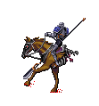
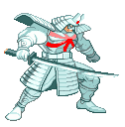
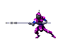


2. Enemy Types
Enemigo Simple – Enemigos con funciones básicas que no necesitan de una interacción compleja con el jugador.
Enemigo Inteligente – Enemigos con IA hecha para interactuar de diversas maneras con el jugador.
Acciones
- Detectar jugador
- Movimiento horizontal
Acciones
- Movimiento en zigzag
- Atraviesa objetos
Acciones
- Lanza projectiles
- Sigue al jugador
Acciones
- Detectar jugador
- Persigue al jugador
- Movimiento horizontal
- Ataque Básico
- Bloqueo
Acciones
- Detectar jugador
- Persigue al jugador
- Movimiento horizontal
- Ataque Básico
- Proyectil
- Dash
Acciones
- Embosca jugador
- Persigue al jugador
- Movimiento horizontal
- Movimiento vertical
- Antiaéreo

Slide 4
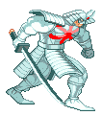
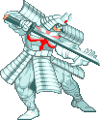
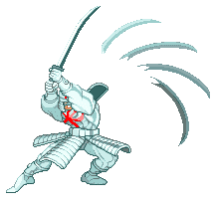
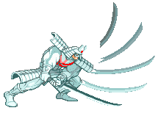
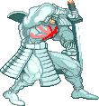
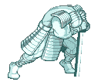
2. Enemy Demo
Estado 1 - Patrol
Estado 2 – Guardia/ Alerta
1
1
2
2
Enemigo Inteligente – Enemigos con IA hecha para interactuar de diversas maneras con el jugador.
Detecta jugador
Estado
- Normal
- Dañado/ Muerte
- Enemigo detectado
Acciones
- Caminar
- Guardia/ Idle
- Ataque Básico
- Bloqueo
Camina de lado a lado hasta que vea al jugador (1), o el jugador interactúe con el (2) (Lo golpee o s e choque).
Toma una pose para combatir, si el jugador se aleja lo intenta seguir (1), si esta en la zona adecuada (2) interactua con el jugador. Si pierde al jugador vuelve a Patrol.
- Guardia 2s
- A1 Ataque
Estado 3 – Ataque/ Acción
Estado 4 - Muerte
Jugador no actua
Jugador Ataca
A1 – Ataque
A2 – Bloqueo
A3 (Si jugador falla) - Contrataque
- (Al detectar Hitbox) Bloqueo
El comportamiento base es atacar tras ver al jugador.
Si el jugador acierta un poncho, este ataque no debería completarse.
Si se detecta una Hitbox del jugador y no es hit, se usa el contrataque.
De manera random puede evitar ataques, pero con un limite por “enfrentamiento”
Ejecuta una animación, desactiva colisiones y desaparece.

Slide 5
2. Enemy Scripts
Scr_01_Basic
Enemy State
Enemy Life
Enemy Move X/Y
Enemy Animation Name
Scr_02_Animation
Enemy Damage
Scr_03_HurtBox
Player Hitbox

Slide 6
2. Enemy Demo
Estado 2 – Guardia/ Alerta
1
2
Estado 1 - Patrol
(Script de Estado)
Camina de lado a lado (Script de movimiento)
hasta que vea al jugador (1), o el jugador interactúe con el (2) (Lo golpee o s e choque). (Script de enemigo demo custom)
1
Toma una pose para combatir, si el jugador se aleja lo intenta seguir (1), si esta en la zona adecuada (2) interactua con el jugador. Si pierde al jugador vuelve a Patrol.
2
Estado 3 – Ataque/ Acción
Estado 4 - Muerte
El comportamiento base es atacar tras ver al jugador.
Si el jugador acierta un poncho, este ataque no debería completarse.
Si se detecta una Hitbox del jugador y no es hit, se usa el contrataque.
De manera random puede evitar ataques, pero con un limite por “enfrentamiento”
Ejecuta una animación, desactiva colisiones y desaparece.

Slide 7
3. Cámara
Script
Es un Trigger
Rotación Jugador – Valor 1-2
Posición Cámara – Valor 3-4
Rotación Cámara – Valor 5-6
Descripción: Es un Trigger, mientras mas a la izquierda esta el se aplican los valores 1,3 y 5, y mientras mas a la derecha esta el se aplican los valores 2,4 y 6.

